Slide 1
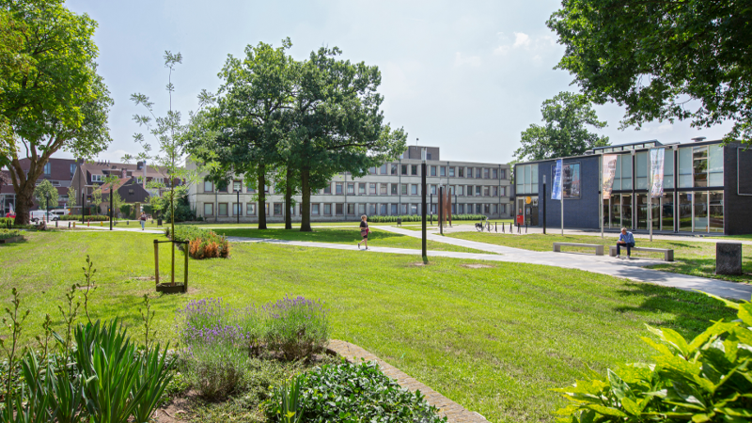
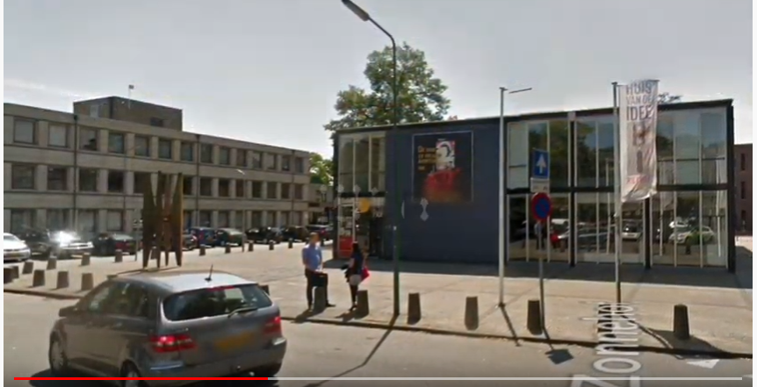
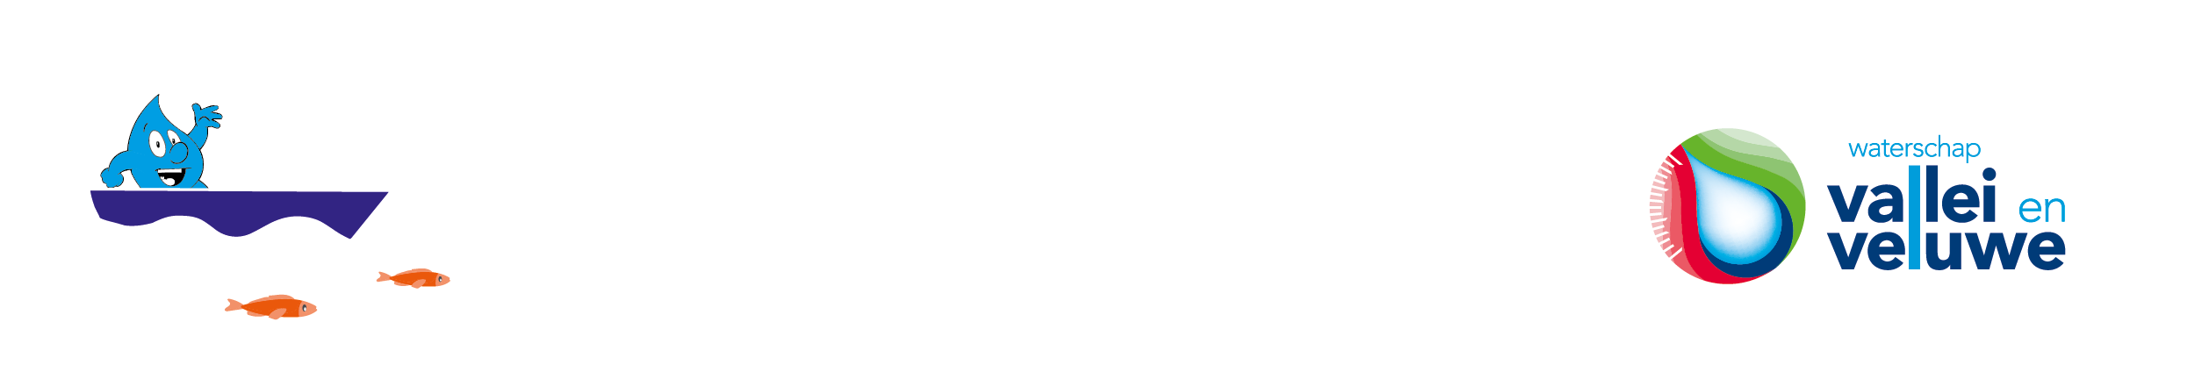
Wat zie je hier?
Wat zie je hier?
Notes:
Wat hebben deze foto’s met elkaar te maken? Foto 1 is de wijk Zonnehof voordat er klimaatbestendige maatregelen zijn genomen en foto 2 (foto Wil Groenhuijsen) is Zonnehof nadat er klimaatbestendige maatregelen zijn genomen.
Welke verschillen zie je?
Waarom is het belangrijk om klimaatbestendige maatregelen toe te passen in wijken? Door de aanleg van groen wordt wateroverlast beperkt, in dit geval naar een nabijgelegen ondergrondse parkeerkelder. Daarnaast zorgt groen voor meer verkoeling, trekt groen meer dieren aan en kunnen mensen genieten van een mooie, groene wijk.

Slide 2
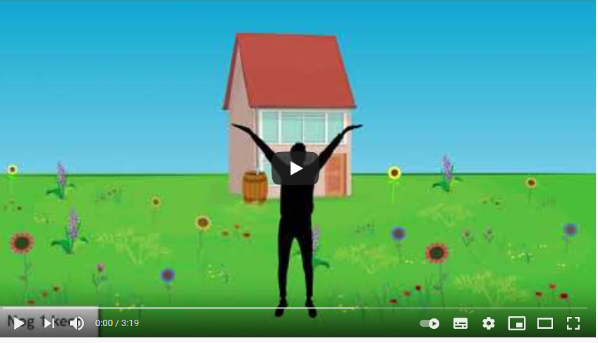
Oplossingen…
Notes:
Klimaatverandering leidt tot meer hittegolven, vaker extreme neerslag, en meer droogte perioden. Vegetatie biedt oplossingen voor hitte, wateroverlast en droogte: het zorgt voor verdampingskoeling, biedt schaduw en het hemelwater kan worden opgenomen in de ondergrond. Daarom is het belangrijk het aandeel groen in de stad te behouden en vergroten. Met name loofbomen met grote kronen zijn effectief door hun schaduwwerking.

Slide 3

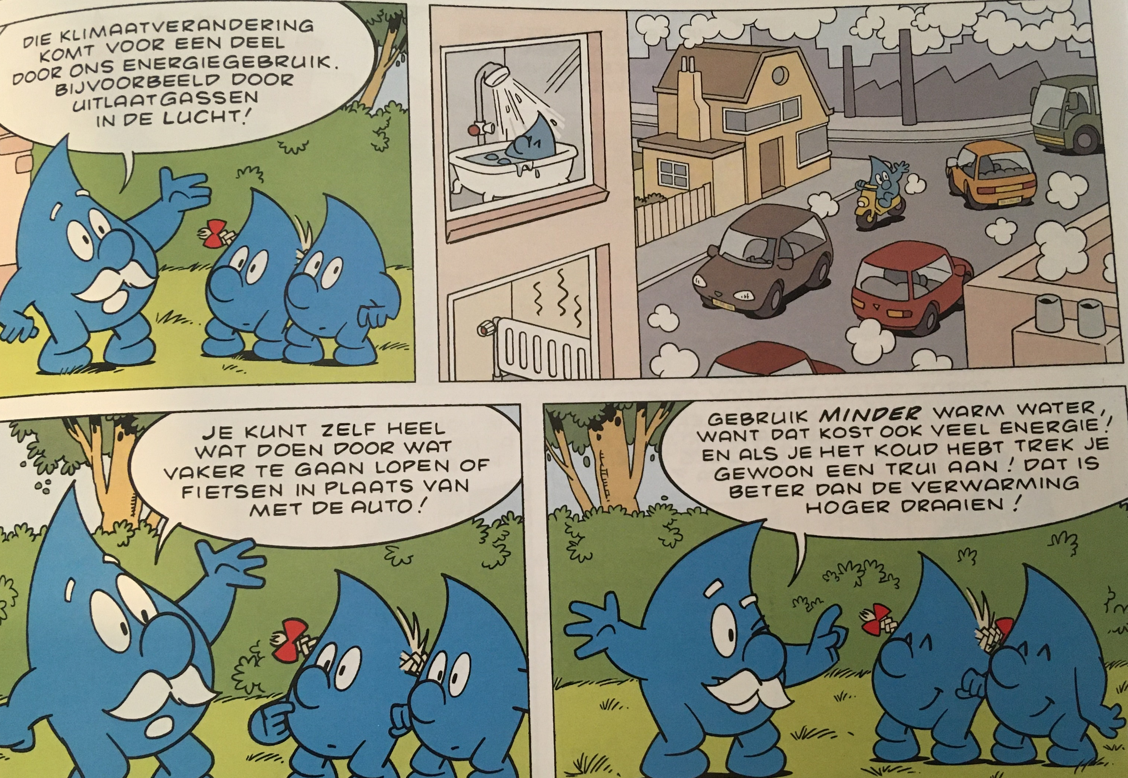
Wat doe jij zelf al, of wat zou je kunnen doen?
Notes:
Ter info (Hogeschool van Amsterdam, 2017):
Het verkoelende effect van schaduw is veel groter dan het effect van (verkoelend) water in de stad. Het creëren van schaduwrijke plekken is een effectieve maatregel tegen hittestress.
Een groene straatinrichting levert meer op dan het kost.
Bomen zijn ideaal voor het voorkomen van opwarming in stedelijk gebied. In de zomer geven ze schaduw en in de winter laten ze straling door.
Het verhogen van het percentage groen (parken, tuinen, gevels, daken) geeft op wijk- of stadsniveau een verlaging van de temperatuur.
Een klimaatbestendige inrichting is relatief eenvoudig en vaak voordelig.

Slide 4
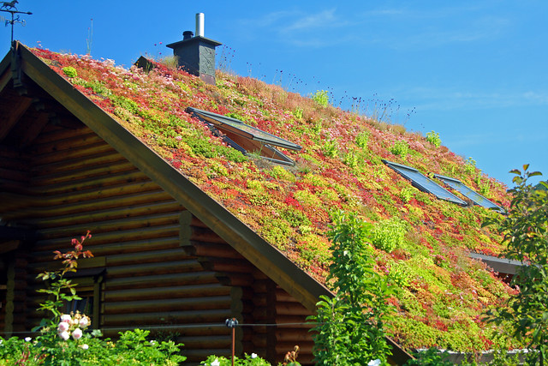
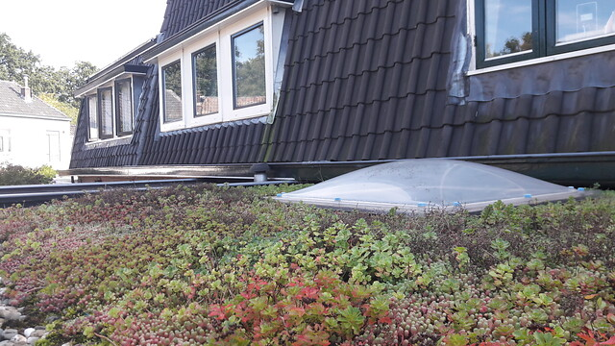
Wat zie je op deze foto’s? Waarom zijn groene daken nuttig?
Notes:
Wat zie je op deze foto’s? Groene daken.
Waarom zijn groene daken nuttig? De plantjes op de groene daken nemen het water op waardoor je minder wateroverlast hebt. In de winter zorgt het dak ervoor dat het in huis warmer blijft en in de zomer blijft het lekker koel, omdat de zon niet direct op het dak schijnt. Verder trekt een groen dak allerlei verschillende diertjes aan.

Slide 5
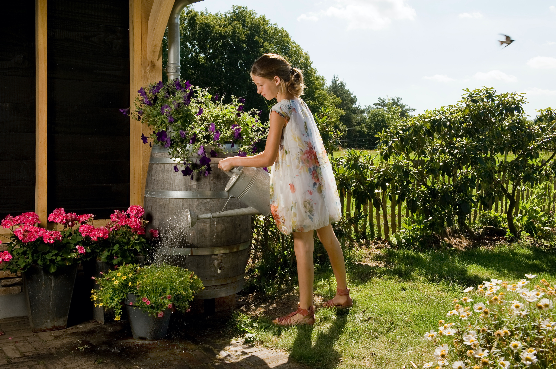
Hoe komt dit meisje aan het water denk je?
Notes:
Hoe komt dit meisje aan het water denk je? Uit de regenton.
Wat was er met dit water gebeurd als het niet in een regenton was opgevangen? Dan zou veel van dat water ook in het riool verdwijnen. Nu kan het goed gebruikt worden voor de planten, juist ook in extreem droge periodes.

Slide 6
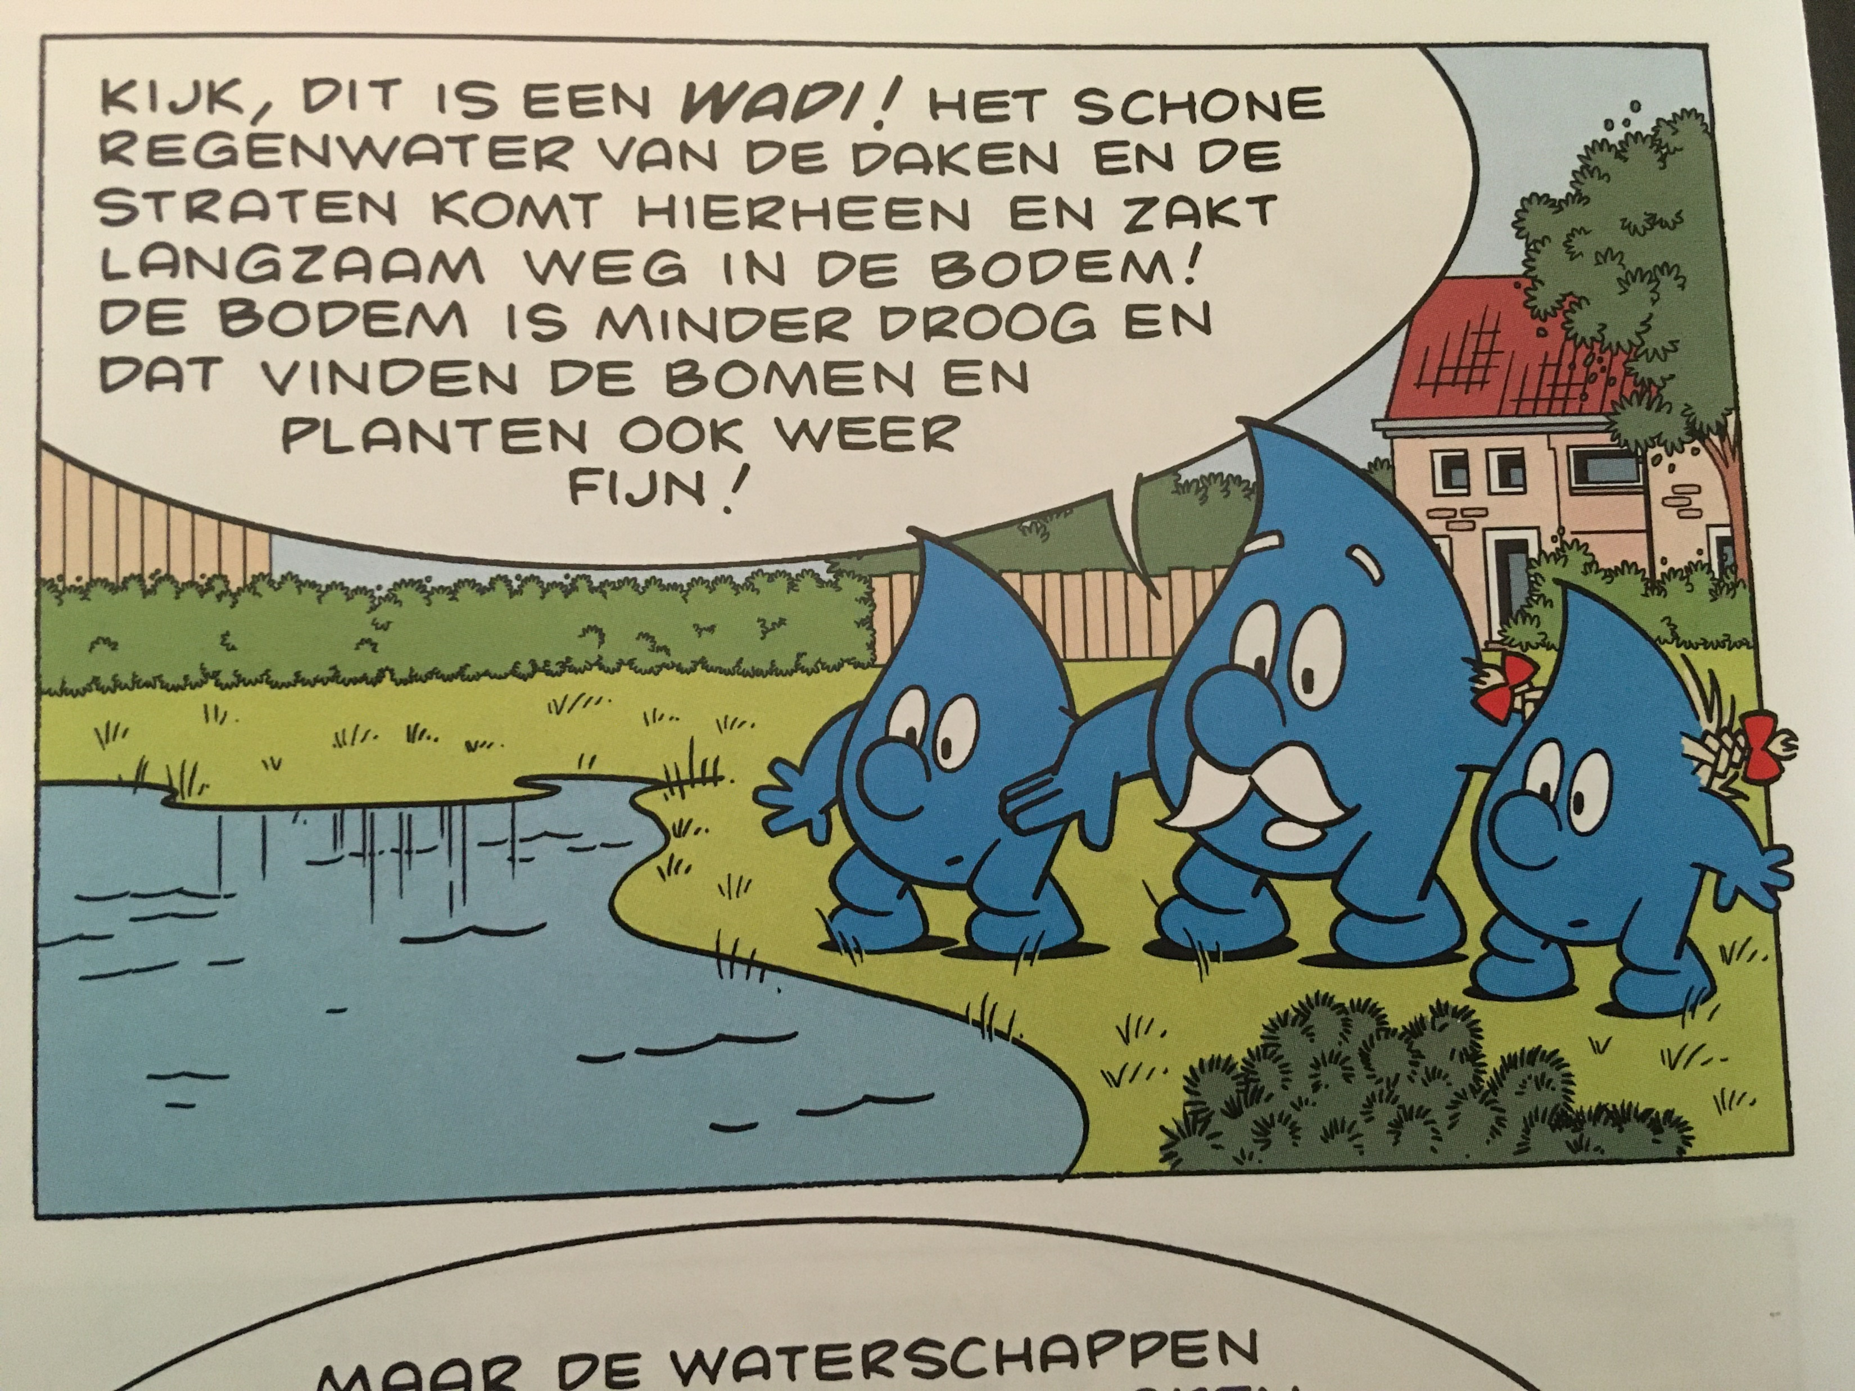
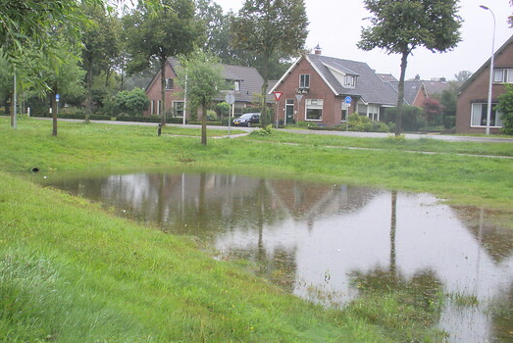
Wel eens gezien?
Notes:
Dit is een wadi. Wie heeft dat in zijn/haar wijk, of misschien ergens anders ook wel een gezien?
Wat is een wadi? Wadi komt van het Arabische woord: droogvallende rivieroever. Een wadi is een verlaagd gedeelte van de tuin of een ander gebied in een wijk, voor het opnemen van water dat van daken, paden en terrassen afstroomt. Het doel van een wadi is om het regenwater op te kunnen nemen, op te slaan en in de grond weg te laten zakken. Dit regenwater komt dan ten goede aan de planten die in en rond de wadi staan en aan het dieper liggende grondwater. De regenpijpen worden afgekoppeld van het riool. Het regenwater van je dak stroomt dan dus niet meer naar het riool maar naar je wadi. Zo wordt het riool minder belast bij heftige regenbuien, met als gevolg minder wateroverlast op straat.

Slide 7
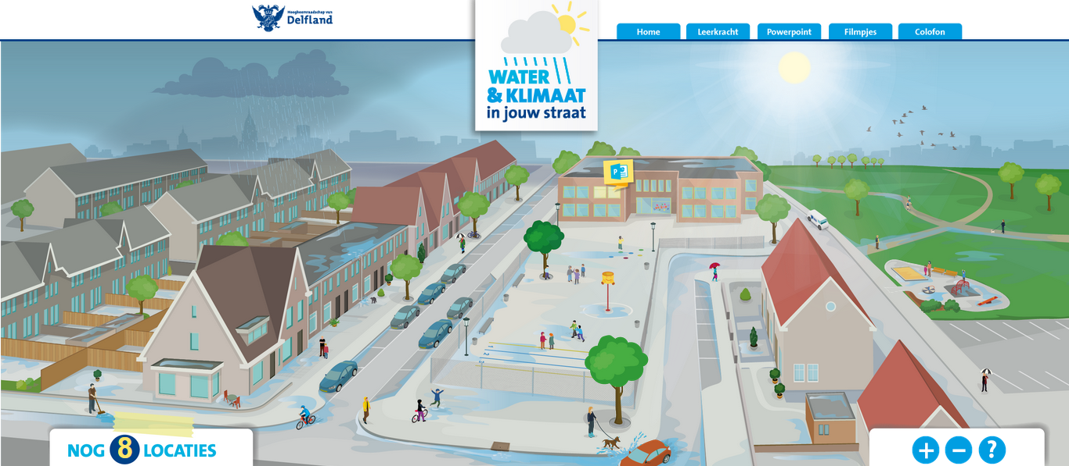
Water & klimaat in jouw straat
Notes:
Wat valt je op aan deze wijk, wat zie je allemaal?
Vind je deze wijk al groen genoeg?
Onderzoek samen met leerlingen welke 8 klimaatbestendige maatregelen zij in deze wijk kunnen nemen. Door op de juiste plek te klikken, verschijnt er een maatregel.

Slide 8
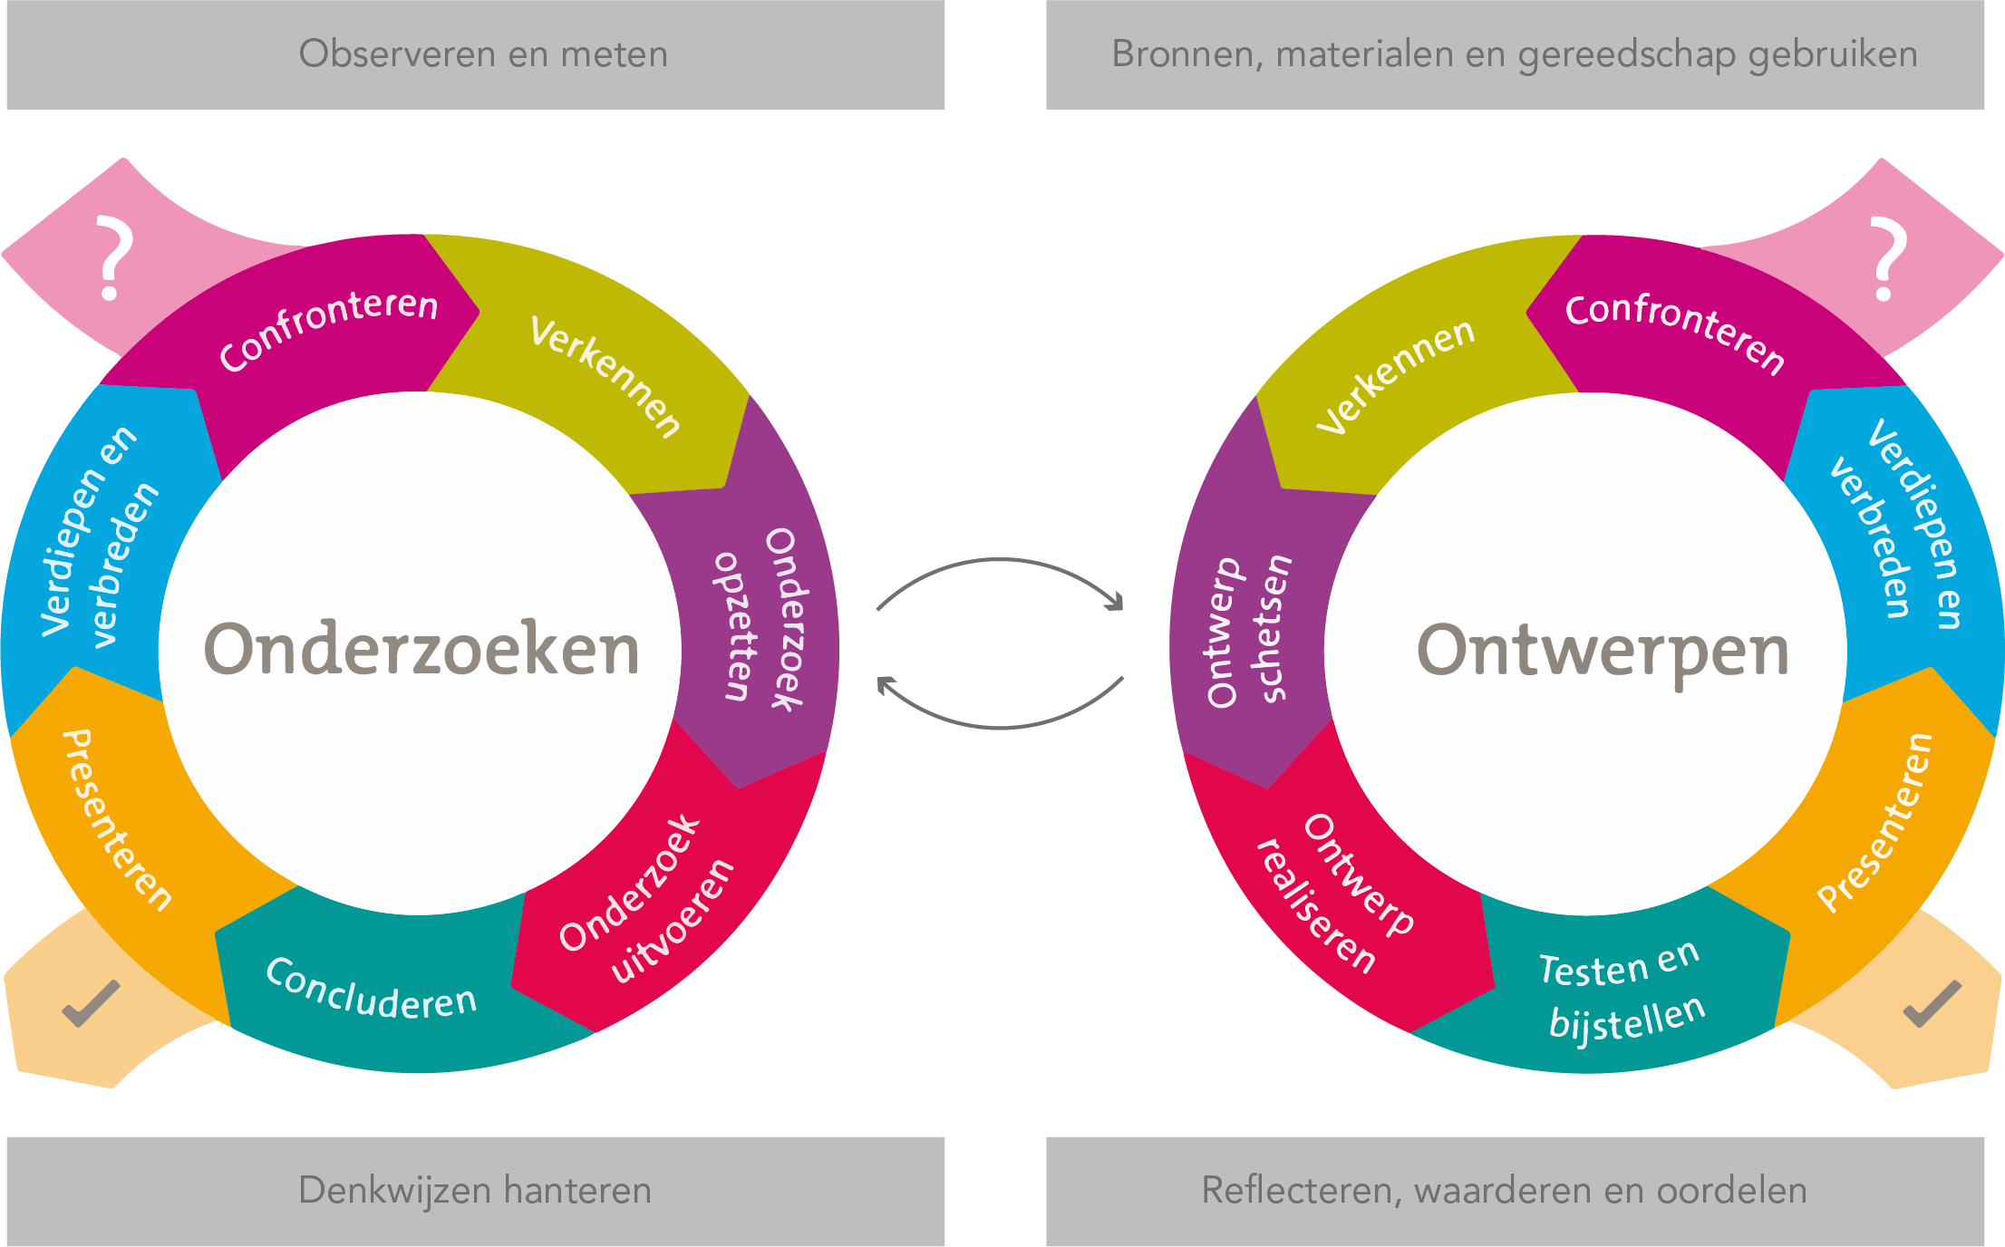
Cyclus voor onderzoek en ontwerpen
Notes:
Er is een cyclus voor onderzoeken en een cyclus voor ontwerpen die in de kern gelijk zijn. Soms werk je aan een onderzoek, soms aan een ontwerp en soms aan een combinatie. Door het doorlopen van alle 7 stappen uit één cyclus of een combinatie van beide cycli, leer je stap voor stap te onderzoeken en ontwerpen.
Hoewel bij onderzoeken en ontwerpen alle zeven stappen worden doorlopen, wordt ook wel eens teruggegaan naar een voorafgaande stap of wordt een stap overgeslagen.

Slide 9
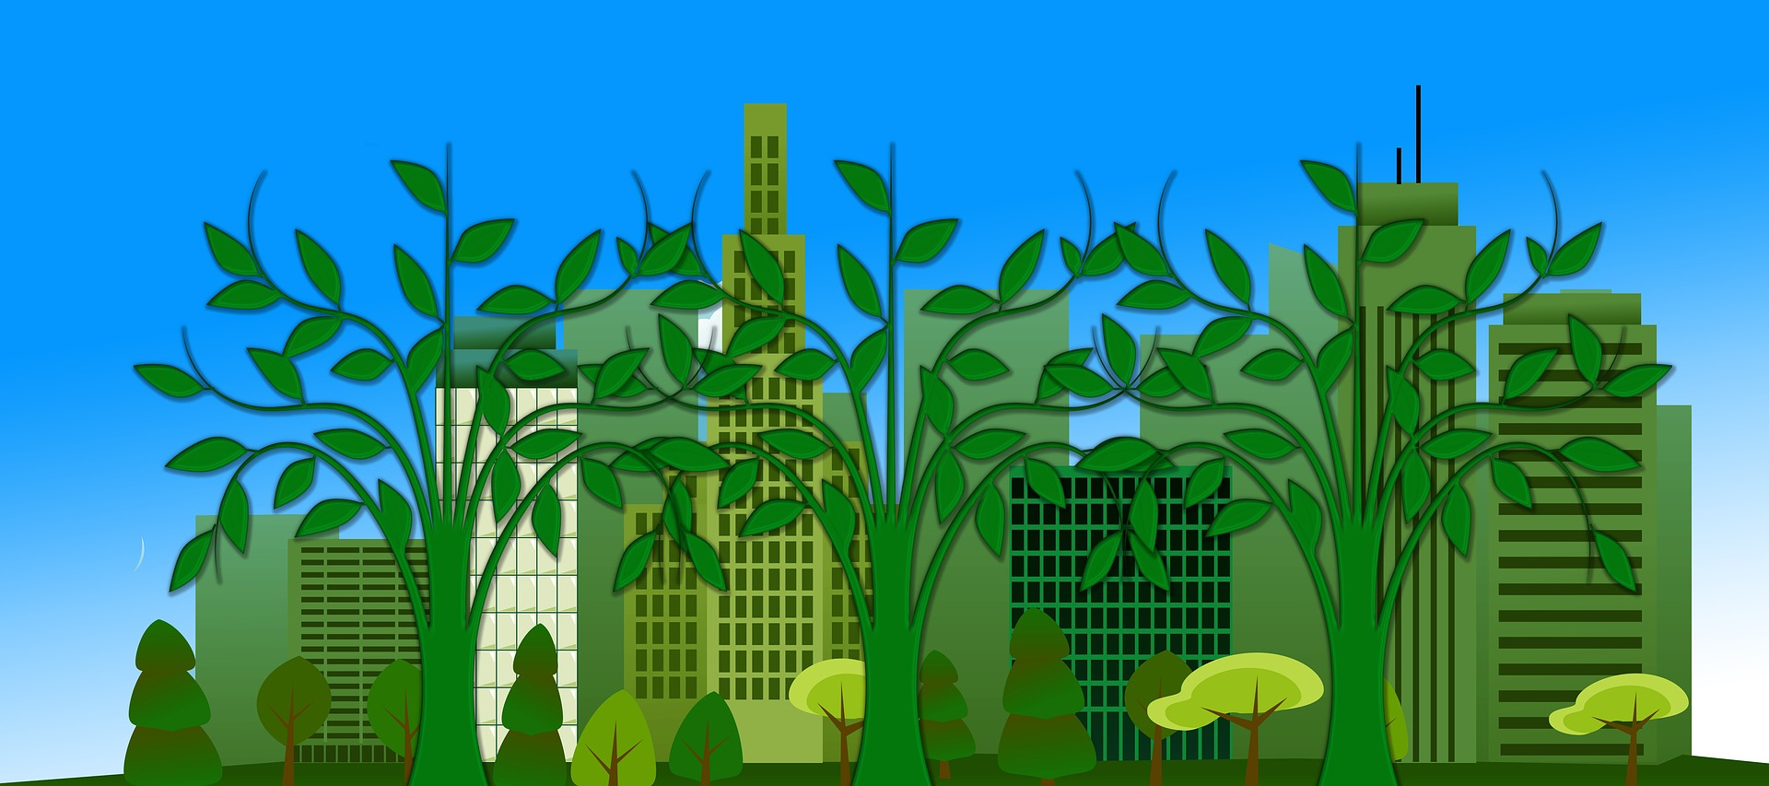
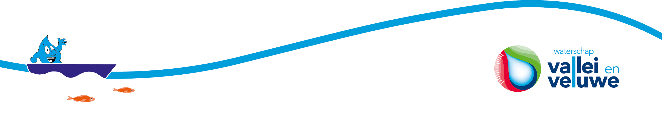
Stappenplan klimaatbestendige wijk/straat

Slide 10
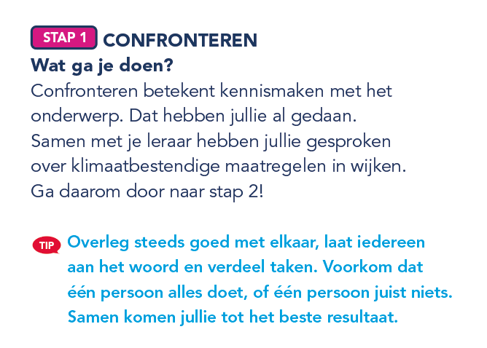
Stap 1 Confronteren

Slide 11
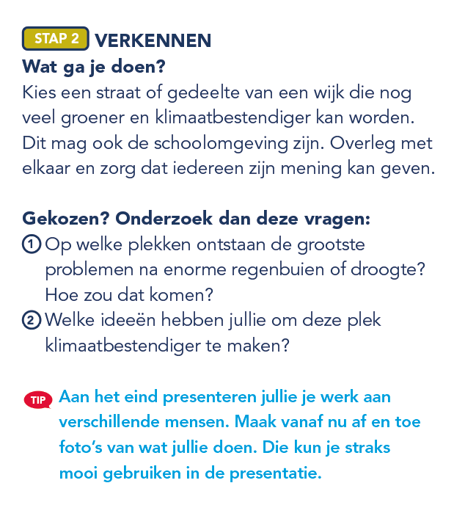
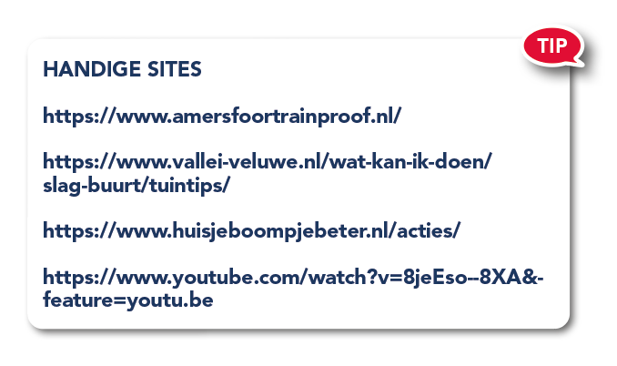
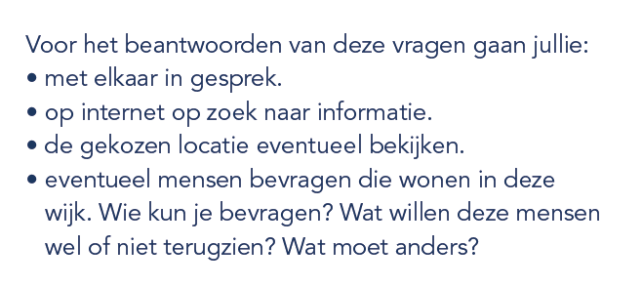
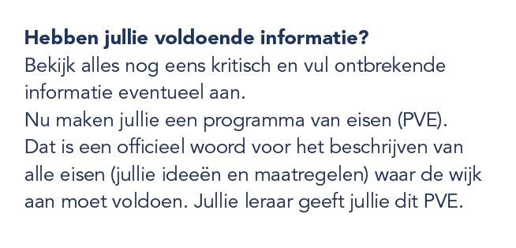
Stap 2 Verkennen

Slide 12
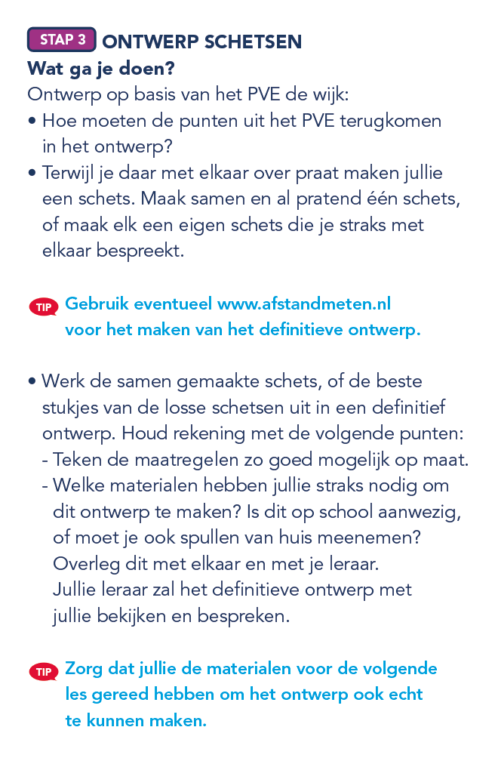
Stap 3 Ontwerp schetsen

Slide 13
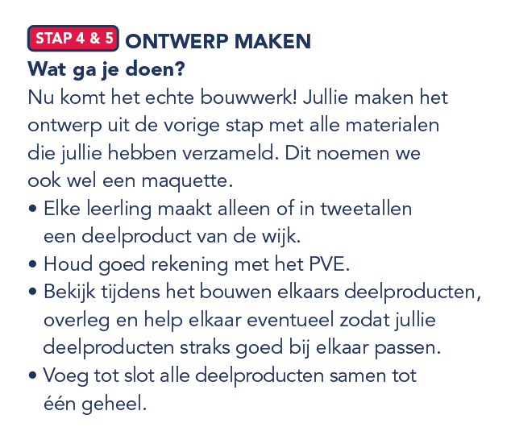

Stap 4 & 5 Ontwerp maken

Slide 14
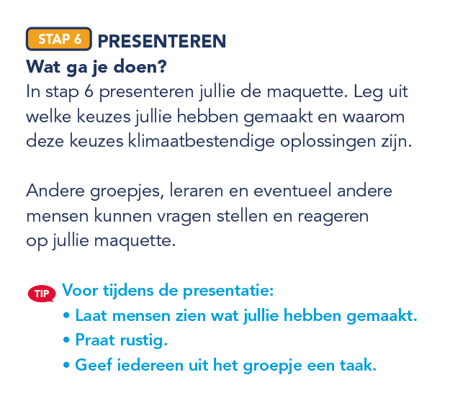
Stap 6 Presenteren

Slide 15
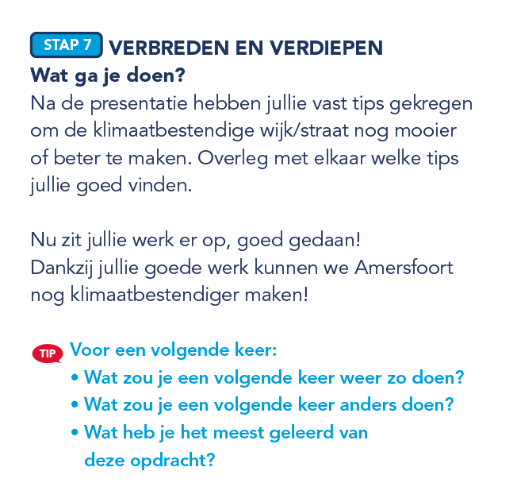
Stap 7 Verbreden en verdiepen

Slide 16
Wat leer je door deze opdracht?
• Je kunt aan de hand van de onderzoekscyclus onderzoeken wat de gevolgen van, én oplossingen voor klimaatverandering zijn.
• Je kunt uitleggen waarom klimaatbestendige maatregelen nodig zijn.
• Je kunt aan de hand van de ontwerpcyclus een ontwerp maken voor een klimaatbestendige wijk, of voor een spel over klimaatverandering.
Notes:
Leerdoelen

